Slide 1
Právní minimum zastupitele
Mgr. Marek Zelenka, LL.M.
marek.zelenka@oziveni.cz
marek.zelenka@datlab.eu
Notes:
předpokládáme nějakou znalost
zkušenosti z právní poradny
adekvátní chování
kdo je z I. obce
kdo je v opozici

Slide 2
"Když má člověk moc, měl by být podezřelý sám sobě."
Václav Havel
"… a k těm, co přijdou po něm."
Marek Zelenka

Slide 3
Témata
Orgány samosprávy
Odpovědnost zastupitele
Přístup zastupitele k informacím
Rozhodovací procesy
Veřejné zakázky
Městské obchodní společnosti
Nakládání s obecním majetkem
Obecní komunikační média
Whistleblowing

Slide 4
Zákony
o obcích
o registru smluv
o střetu zájmů
o zadávání veřejných zakázek
o trestní odpovědnosti právnických osob
tiskový zákon
o rozpočtových pravidlech ÚSC
o úřednících ÚSC
o volbách do zastupitelstev obcí

Slide 5
Témata
Orgány samosprávy
Odpovědnost zastupitele
Přístup zastupitele k informacím
Rozhodovací procesy
Veřejné zakázky
Městské obchodní společnosti
Nakládání s obecním majetkem
Obecní komunikační média
Whistleblowing

Slide 6
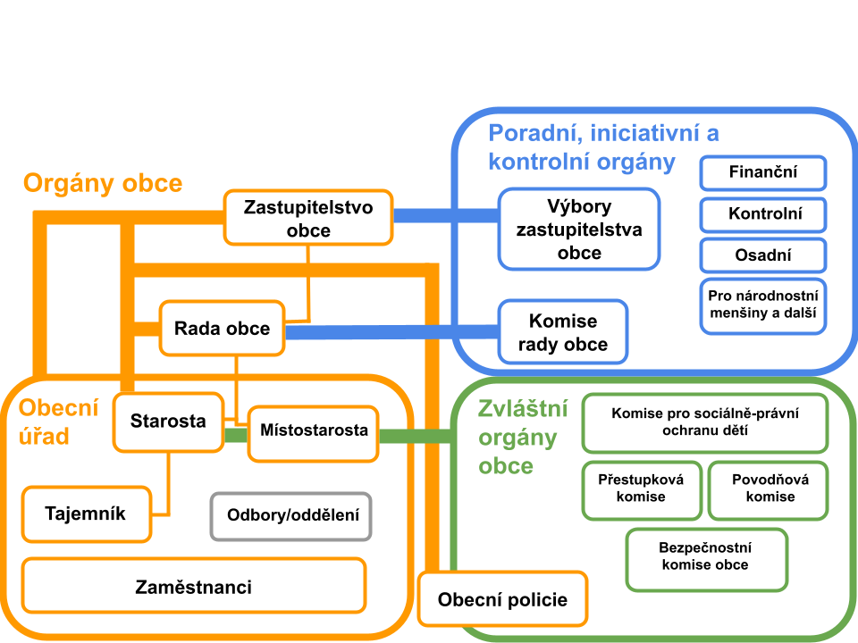
Orgány samosprávy

Slide 7
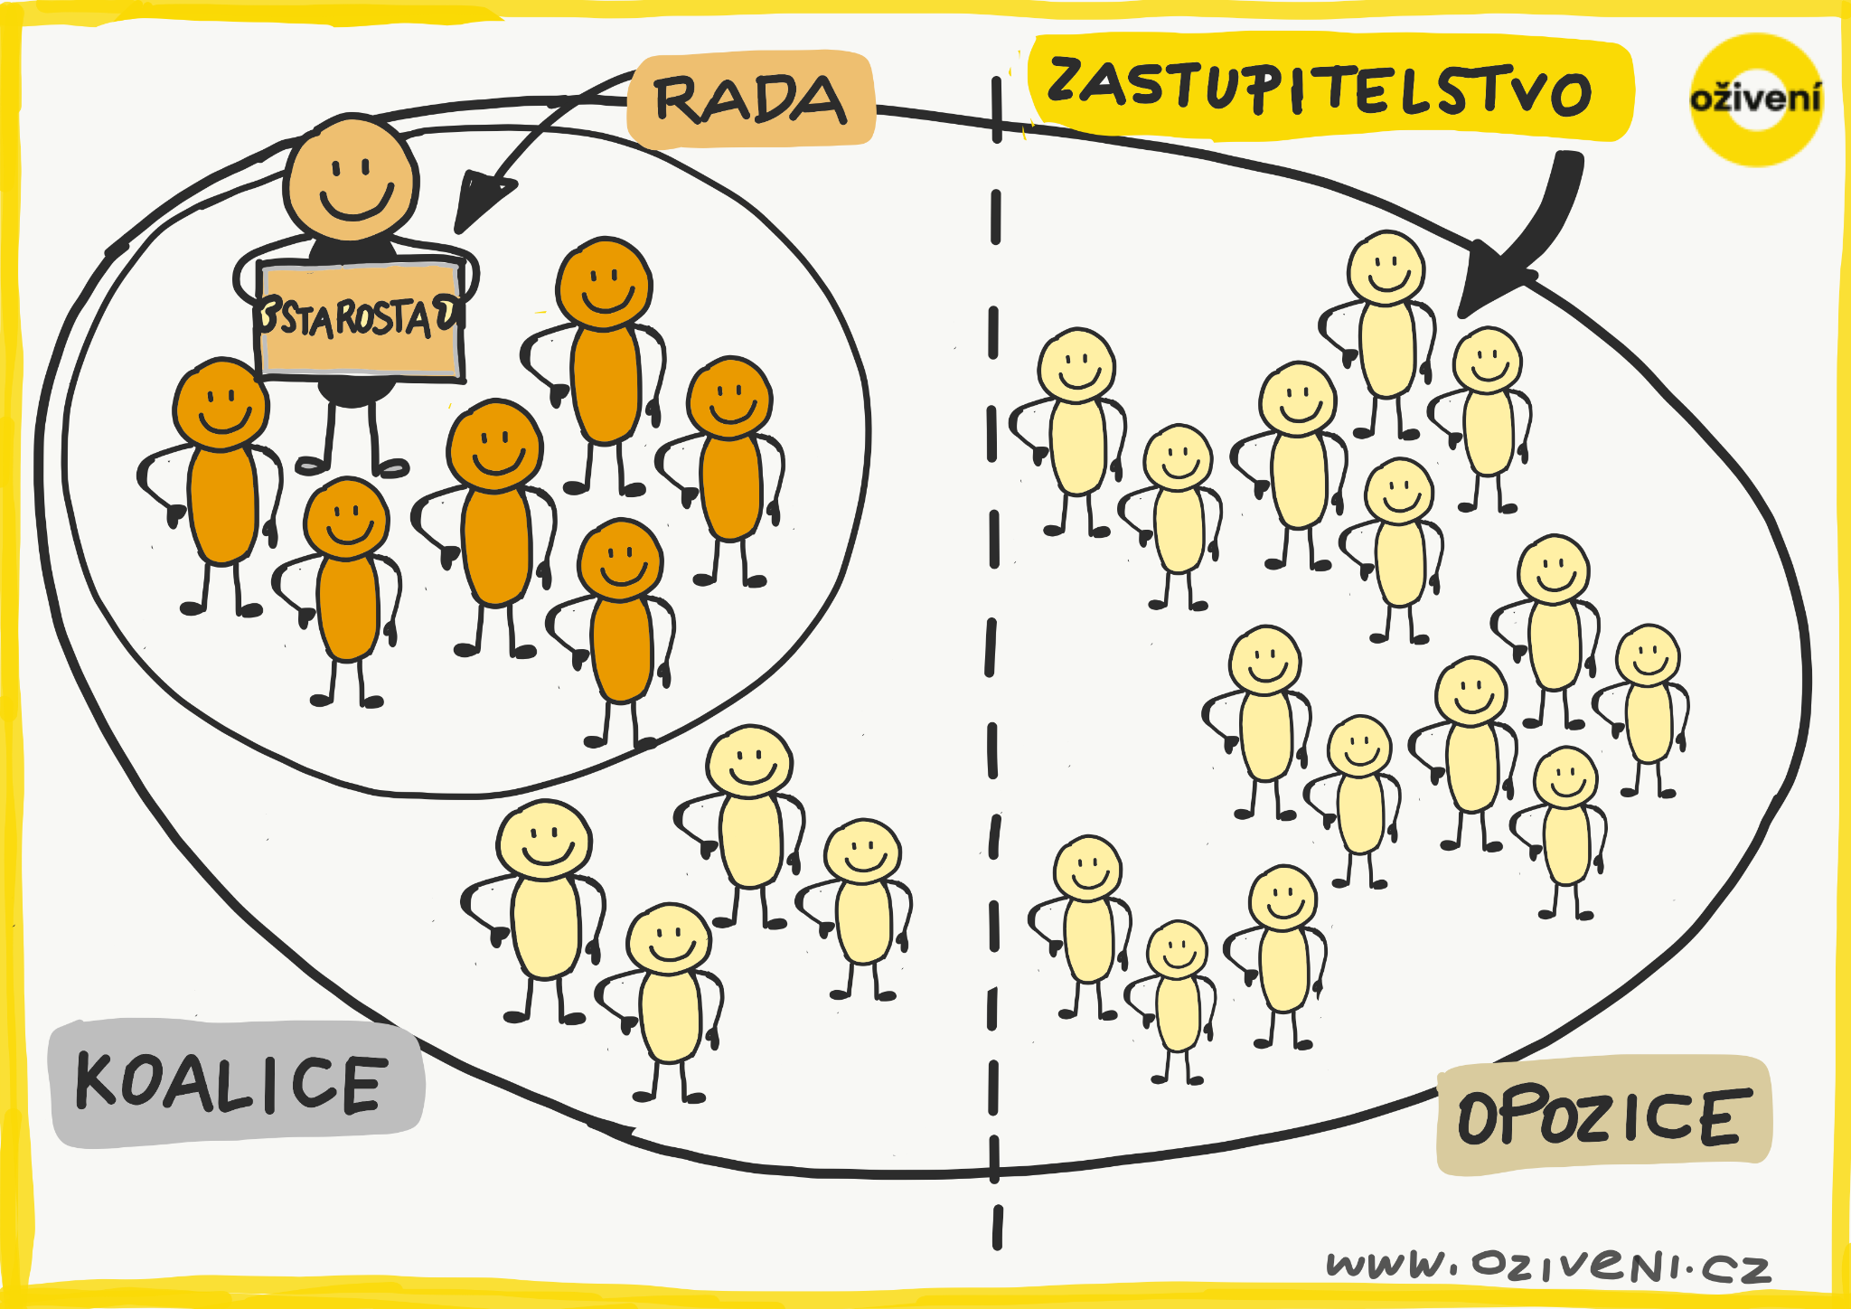
Odpovědnost zastupitele

Slide 8
Zákon o obcích 128/2000 Sb.
Vyhrazené kompetence Rady x Zastupitelstva
Zastupitelstvo (§ 84, 85)
schvaluje radu, rozpočet, územní plán, nakládání s nemovitostmi, zřizování organizací, dotace nad 250k
Rada (§ 102)
veřejné zakázky, nastavení ob. úřadu, valná hromada
zbytková pravomoc rady / delegace na starostu / obecní úřad
Starosta (§ 103)
není statutární orgán, řídí zasedání, úkoluje městskou policii
Tajemník (§ 110)
přenesená působnost, chráněn ředitelem KÚ
Kontrolní + finanční výbor (§ 119)
sankce = 0!, závěry předkládány pouze zastupitelstvu
Notes:
přijat v r. 2000: tzn. nereflektuje internet
Jednací řád: http://www.oziveni.cz/wp-content/uploads/2013/01/Vzorov%C3%BD-jednac%C3%AD-%C5%99%C3%A1d-zastupitelstva-koment%C3%A1%C5%99.pdf
pozvánky na zasedání/ materiály do zastupka… + body na zastupitelstvo
občan nevidí do zápisu z rady, zastupitel nemá nárok na materiály před radou
záznamy o hlasování (př. magoš - 1 se zdrží)
materiály pro jednání - kdy?
kategorie dokumentů - s kým může zastup. konzultovat
mimo/řádné zasedání zastupka
Rozpočet
problémy:
nepřehledný rozpočet (př. srovnání krajů)
rozpočet se mění bez auditní stopy (chybí odůvodnění), není problém samotná změna - jednací řád by mohl upravit
schvalování výdajů bez rozpočt. krytí - potom paradoxní situace očerňují ty, kteří nehlasují pro porušení rozpočtu
měkký nástroj - rada může porušit a způsobit rozpočtovou nekázeň.
je potřeba mít přehled o aktuálním plnění rozpočtu, transparentní změny a průběh plnění, tzn. aktualizovaný rozpočet
Vyhrazená pravomoc ad hoc
Kontrolní + finanční výbor
situace: člen výboru chce kontrolovat ..., ale starosta namítne:
jsou to minulé zakázky, vy jste oprávněni požadovat pouze zakázky z aktuálního volebního období
i stará škoda je stále škoda a musím ji vymáhat
ochrana osobních údajů
ochrana přechází na mě
nejste kompletní (člen starostovy strany odstoupí z výboru) a starosta namítá, že vbor není lichý, což podle zákona být musí
zastupko má co nejdřív vyřešit, každopádně výbor byl platně ustaven a může fungovat
většina výboru nechce kontrolovat - chci kontrolovat na vlastní pěst
je to kolektivní orgán, podřizuje se vúli
zjištění neodsouhlasí většina ve výboru (koalice má většinu)
předložit dvě verze, každopádně zastupitelstvu
kontrola je mimo kompetenci výboru - přenesená
např. výběr daní z nemovitosti? místní poplatky (další příklady?)

Slide 9
Smlouva o nájmu zámku
Vyhrazená pravomoc Zastupitelstva
Majetkové operace nad
XXX XXX,- Kč
Starosta/
Obecní úřad
?
Nevyhrazená pravomoc Rady
Vyhrazená pravomoc Rady

Slide 10
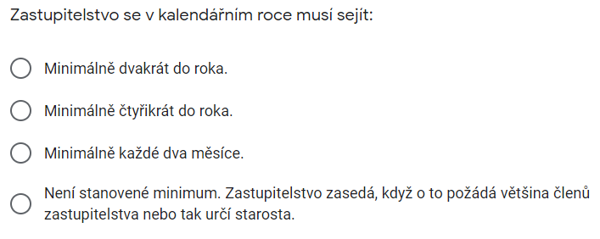
Fungování zastupitelstva
Notes:
Správná odpověď: B

Slide 11
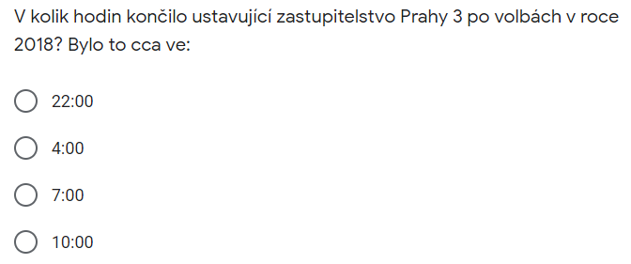
Fungování zastupitelstva
Notes:
Správná odpověď: C

Slide 12
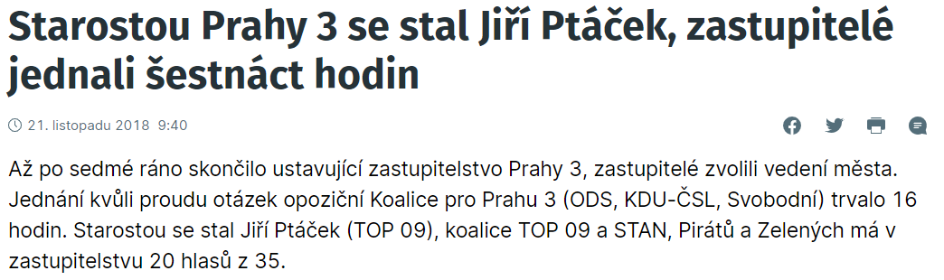
Fungování zastupitelstva
K čemu je zastupitelstvo vhodné?
Co je vhodné na zastupitelstvu ne-otvírat?
Kdy je moudré na zastupitelstvu vystoupit?

Slide 13
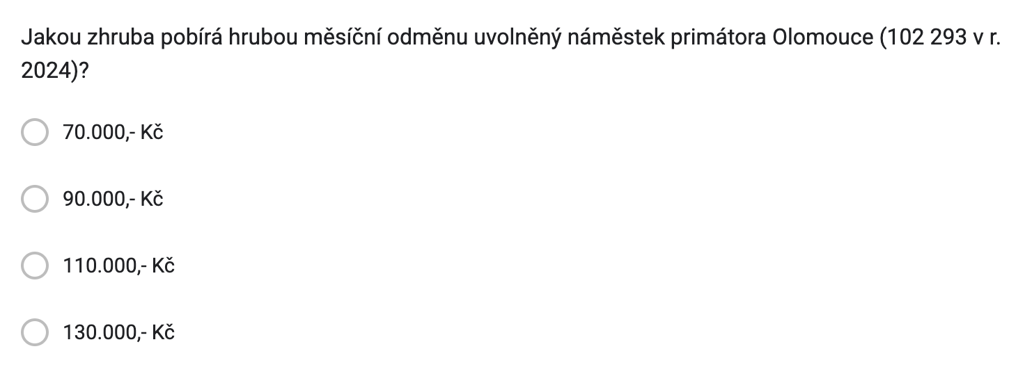
Odměny
Notes:
Správná odpověď: C

Slide 14
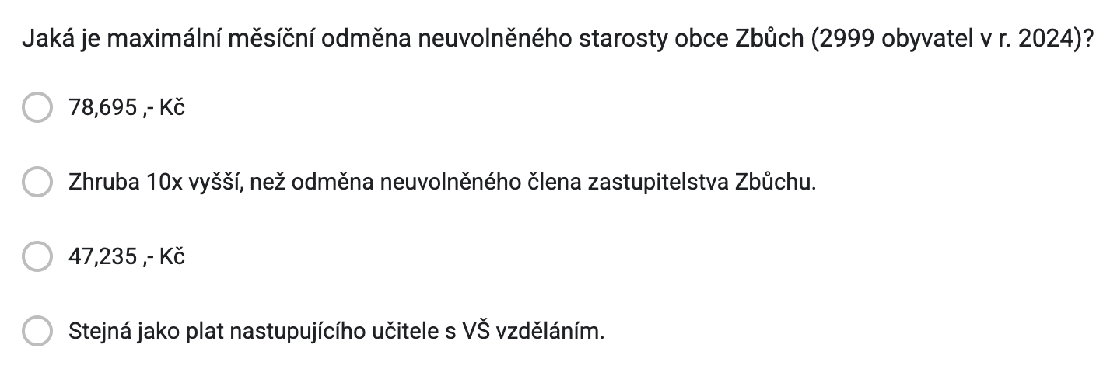
Odměny
Notes:
Správná odpověď: C

Slide 15
Odměny
Odměna zastupitelů =
“základna pro výpočet” (určuje MV, od 13. 10. 2025: 48,147,- Kč)
*
koeficient (určuje příloha zákona o obcích každé funkci)
Uvolněný X Neuvolněný
Odměna X Mzda/Plat
Odměny členů komisí, výborů - Ano/Ne?

Slide 16
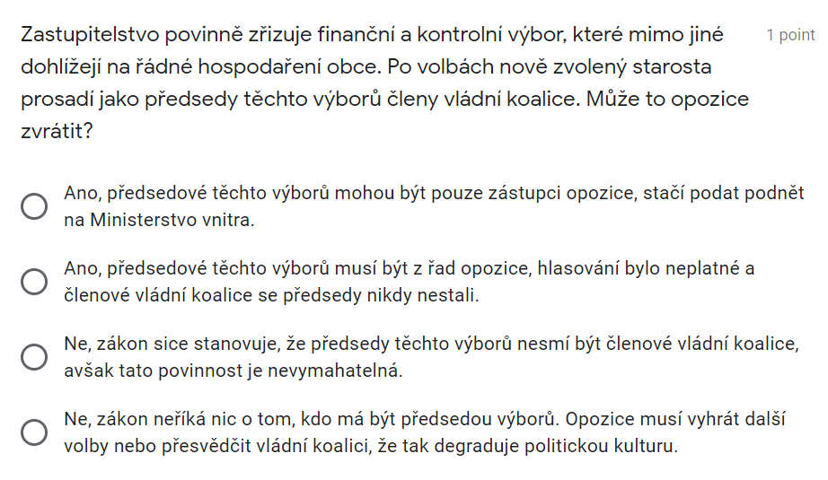
Výbory zastupitelstva
Notes:
Správná odpověď: D

Slide 17
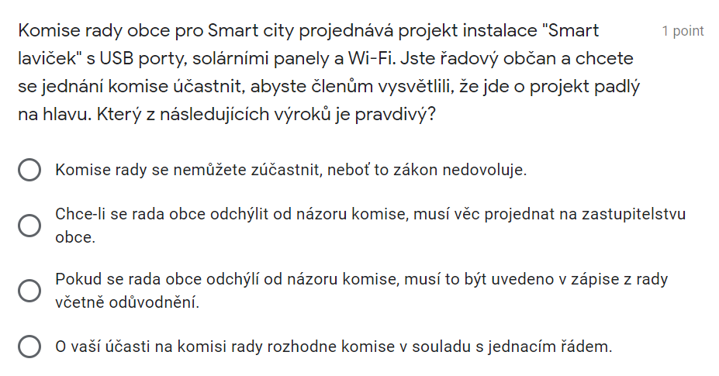
Komise rady
Notes:
Správná odpověď: D

Slide 18
Výbory X Komise
Výbory jsou odpovědné zastupitelstvu
=> výstup se projednává na zastupitelstvu
Komise jsou odpovědné radě
=> výstup je primárně určen radě, ale záleží na jednacím řádu

Slide 19
Výbory k zamyšlení
Mediální výbor?
Kontrola naplňování pravidel pro obcí používaná média (radniční zpravodaj, sociální sítě, TV + příspěvky soukromým TV)
Příp. redakční rada radničního zpravodaje
Mandátový? (případně jako kontrolní)
Aka etická komise + dohled nad dodržováním etického kodexu

Slide 20
Komise k zamyšlení
Komise “územní”
Mohou suplovat osadní výbory nebo “malé radnice” separatistickým částem
(viz Zlín, Olomouc, Hradec Králové)
Komise “odborné”
Např. kulturní, životního prostředí, dopravní…
Záleží na členech a vedení obce, jestli z nich nebudou vykecávací kroužky těch, co se nedostali do zastupitelstva, bez zpětné vazby od rady, která si stejně udělá, co chce.
Doporučení:
Komise pro dočasné pronájmy - https://www.archipop.cz/
Komise pro nákup uměleckých děl

Slide 21
Témata
Orgány samosprávy
Odpovědnost zastupitele
Přístup zastupitele k informacím
Rozhodovací procesy
Veřejné zakázky
Městské obchodní společnosti
Nakládání s obecním majetkem
Obecní komunikační média
Whistleblowing

Slide 22
Odpovědnost zastupitele
Politická odpovědnost
Civilněprávní odpovědnost
§ 159 NOZ:
“Kdo přijme funkci člena voleného orgánu, zavazuje se, že ji bude vykonávat s nezbytnou loajalitou i s potřebnými znalostmi a pečlivostí. Má se za to, že jedná nedbale, kdo není této péče řádného hospodáře schopen, ač to musel zjistit při přijetí funkce nebo při jejím výkonu, a nevyvodí z toho pro sebe důsledky.”
Trestněprávní odpovědnost
Správněprávní (Přestupková) odpovědnost
Notes:
Adekvátní příčinná souvislost: ÚS: „pro odpovědnost za škodu není nutné, aby vznik určité škody byl pro jednajícího [škůdce] konkrétně předvídatelný, nýbrž je dostatečné, že pro optimálního pozorovatele není vznik škody vysoce nepravděpodobný.“
Paluska x Opencard
Co vyplývá z rozsudku Paluska: Vaše rozhodování má dlouhodobé konsekvence. Měli byste si být vědomi toho, že špatným rozhodnutím může vzniknout škoda. Chtějte vědět, jaké jsou následující kroky rady/úřadu, jaké jsou jsou varianty a jaká jsou rizika.
trestněprávní neznalost zákona? (Brno, 11 Tdo 454/2011) kolektivní orgán? (Liberec, 5 Tdo 827/2012) civilněprávní (Paluska, 29Co 274/2017) adekvátní příčinná souvislost
2013–2017zejménavyplývá, že tato oblast trestné činnosti tvoří z celkového objemu kriminality statistickyzcela zanedbatelnýzlomek. Jedná seoméně než 0,03%ze všech trestních řízení (zaobdobí pětiletse jedná o438 věcípřicelkovém počtu1331328 vydaných záznamů o zahájení úkonů trestníhořízení).
84,2% skončených věcí bylo skončeno v prověřování
56% starosta/hejtman
27 případů odsouzeno
Poškození dobrého jména (I ÚS 453/03)
Přitom presumpcí ústavní konformity je chráněn toliko hodnotící úsudek, nikoli tvrzení faktů, která v míře, v níž sloužila za základ kritiky, musí naopak důkazně prokazovat kritik sám.
Dalším obecným pravidlem, které lze dovodit z evropské judikatury, je, že chce-li kdokoliv zveřejnit o jiné osobě informaci difamačního charakteru, nelze jeho počínání považovat za rozumné či legitimní, pokud neprokáže, že měl rozumné důvody pro spoléhání se na pravdivost difamační informace, kterou šířil, a dále pokud prokáže, že podnikl řádné dostupné kroky k ověření pravdivosti takové informace, a to v míře a intenzitě, v níž mu bylo ověření informace přístupné, a konečně, pokud sám neměl důvod nevěřit, že difamační informace je nepravdivá.
Zveřejnění takové informace nelze považovat za rozumné i tehdy, pokud si šiřitel informace neověří její pravdivost dotazem u osoby, které se informace týká a nezveřejní i její stanovisko, s výjimkou nemožnosti takového postupu anebo tam, kde to zjevně nebylo nutné.
Důležité pro zvážení legitimního zveřejnění informace je zkoumání motivu zveřejnění. Legitimitu zveřejnění informace nelze dovodit, pokud byla dominantně motivována touhou poškodit difamovanou osobu, pokud šiřitel sám informaci nevěřil anebo pokud ji poskytl bezohledně, aniž by se řádně staral o to, zda je či není pravdivá.

Slide 23
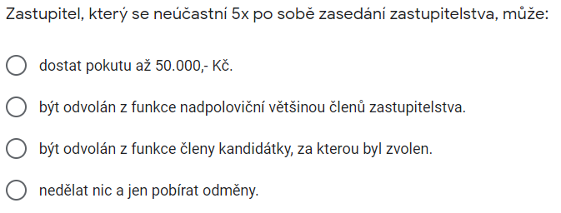
Odpovědnost zastupitele
Notes:
Správná odpověď: D

Slide 24
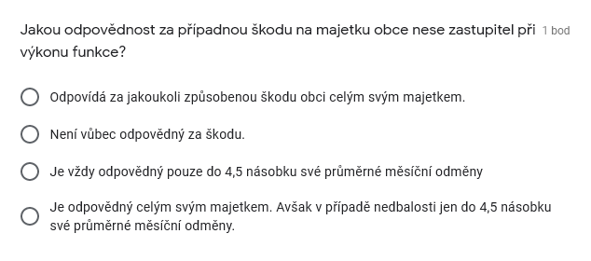
Odpovědnost zastupitele
Notes:
Správná odpověď: D

Slide 25
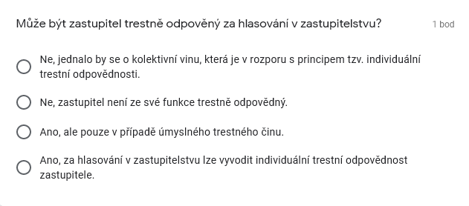
Odpovědnost zastupitele
Notes:
Správná odpověď: D

Slide 26
Témata
Orgány samosprávy
Odpovědnost zastupitele
Přístup zastupitele k informacím
Rozhodovací procesy
Veřejné zakázky
Městské obchodní společnosti
Nakládání s obecním majetkem
Obecní komunikační média
Whistleblowing
Notes:
Příklad 1 - dceřinka
Příklad 2 - nákup podílu (TSK) , znalečák
§ 40
Usnesení, jímž zastupitelstvo obce nebo rada obce rozhodly o nabytí věci v dražbě, ve veřejné soutěži o nejvhodnější nabídku nebo o jejím nabytí jiným obdobným způsobem, se až do ukončení dražby, veřejné soutěže o nejvhodnější nabídku nebo jiného obdobného postupu nezpřístupňují podle tohoto zákona ani neposkytují podle jiného právního předpisu³⁴).
Příklad 3 - znalečák (Olomouc)
Odpověď: Nárok rozhodně má - má právo i na chráněné informace. Konzultovat jej může, protože chce odpovědně vykonávat mandát a nevystavit obec riziku neplatného právního úkonu pro neodůvodněnou odchylku od ceny obvyklé. Zveřejnit jej taky může, protože znalecký posudek není chráněn autorským právem. NSS: 6 A 246/2013

Slide 27
Přístup k informacím
Listina základních práv a svobod
Politické právo a prostředek ochrany zákonnosti a vnější kontroly moci
Čl. 17
(1) Svoboda projevu a právo na informace jsou zaručeny.
(4) Svobodu projevu a právo na informace lze omezit zákonem, jde-li o opatření v demokratické společnosti nezbytná pro ochranu práv a svobod druhých, bezpečnost státu, veřejnou bezpečnost, ochranu veřejného zdraví a ochranu mravnosti.
(5) Státní orgány a orgány územní samosprávy jsou povinny přiměřeným způsobem poskytovat informace o své činnosti. Podmínky a provedení stanoví zákon.
Notes:
§ 82
Člen zastupitelstva obce má při výkonu své funkce právo
a) předkládat zastupitelstvu obce, radě obce, výborům a komisím návrhy na projednání,
b) vznášet dotazy, připomínky a podněty na radu obce a její jednotlivé členy, na předsedy výborů, na statutární orgány právnických osob, jejichž zakladatelem je obec, a na vedoucí příspěvkových organizací a organizačních složek, které obec založila nebo zřídila; písemnou odpověď musí obdržet do 30 dnů,
c) požadovat od zaměstnanců obce zařazených do obecního úřadu, jakož i od zaměstnanců právnických osob, které obec založila nebo zřídila, informace ve věcech, které souvisejí s výkonem jejich funkce; informace musí být poskytnuta nejpozději do 30 dnů.
3 As 70/2015 (NSS) - podnět FV a KV, aby prověřili, zda plnění advokáta odpovídalo ceně, Divišov - Vysoudit pomocí 106ky / žaloby na nečinnost nelze dotazy, protože to 106ka § 2 odst. 4 výslovně vylučuje.
4 As 7/2018 (NSS) - dopravní podnik Liberec, smlouva na CNG - Nevztahuje se k činnosti zastupitele, protože o smlouvě nerozhoduje (Liberec ani nemá 100%). Smlouvu tedy dostane bez obchodního tajemství jako normální žadatel.

Slide 28
Přístup k informacím
 | Z. o Obcích | 106 | ZOb + 106
Info od zaměstnanců | ✓ | X | ✓
Dotazy | ✓ | X | ✓
Lhůta | 30 dní | 15 dní | 15 dní
Náklady | 0,- Kč | až x tisíc Kč | 0,- Kč
Osobní údaje | ✓ | X | ✓
Obchodní tajemství | ✓ | X | ✓
Opravné prostředky | X | ✓ | ✓
Notes:
§ 82
Člen zastupitelstva obce má při výkonu své funkce právo
a) předkládat zastupitelstvu obce, radě obce, výborům a komisím návrhy na projednání,
b) vznášet dotazy, připomínky a podněty na radu obce a její jednotlivé členy, na předsedy výborů, na statutární orgány právnických osob, jejichž zakladatelem je obec, a na vedoucí příspěvkových organizací a organizačních složek, které obec založila nebo zřídila; písemnou odpověď musí obdržet do 30 dnů,
c) požadovat od zaměstnanců obce zařazených do obecního úřadu, jakož i od zaměstnanců právnických osob, které obec založila nebo zřídila, informace ve věcech, které souvisejí s výkonem jejich funkce; informace musí být poskytnuta nejpozději do 30 dnů.
3 As 70/2015 (NSS) - podnět FV a KV, aby prověřili, zda plnění advokáta odpovídalo ceně, Divišov - Vysoudit pomocí 106ky / žaloby na nečinnost nelze dotazy, protože to 106ka § 2 odst. 4 výslovně vylučuje.
4 As 7/2018 (NSS) - dopravní podnik Liberec, smlouva na CNG - Nevztahuje se k činnosti zastupitele, protože o smlouvě nerozhoduje (Liberec ani nemá 100%). Smlouvu tedy dostane bez obchodního tajemství jako normální žadatel.

Slide 29
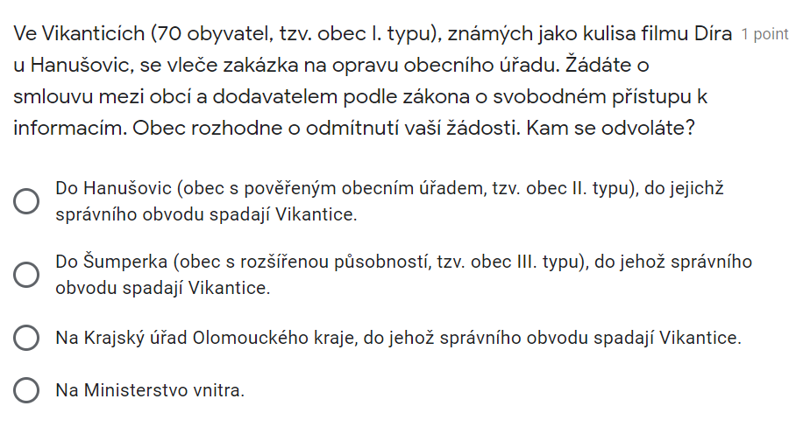
Obce I. - III. typu

Slide 30
Obce I. - III. typu
Samostatná X Přenesená působnost
Obce si nejsou “nadřízené”
Obec není podřízená státu
Ministerstvo vnitra = dozorový orgán nad zákonností samosprávy

Slide 31
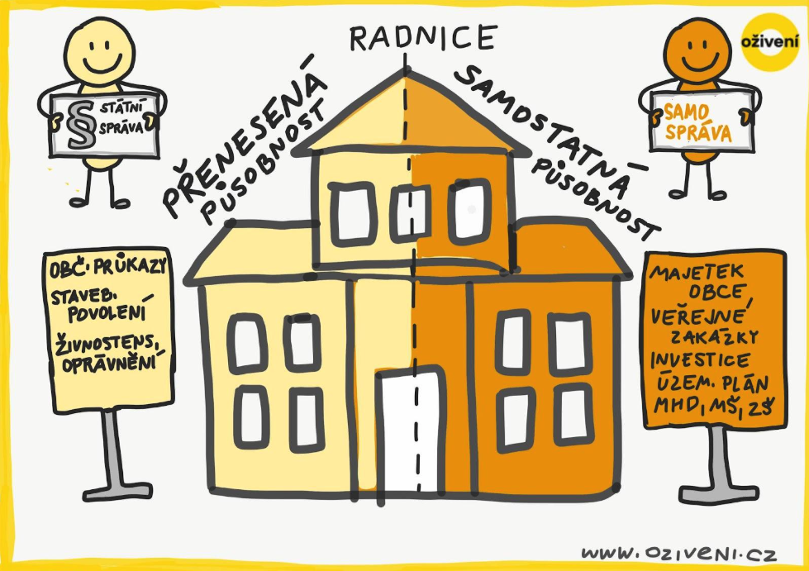

Slide 32
Registr smluv 340/2015 Sb.
smlouvy.gov.cz + hlidacstatu.cz (nastavit hlídače!)
jen pro ORP!
včetně PO, MOS (stačí většinový podíl i dcer)
od 1.7.2016 /sankce neplatnosti od 1.7.2017
všechny dodatky
50,000,- Kč bez DPH
strojová nečitelnost = neplatnost! (§ 5 odst. 5)
Notes:
K čemu slouží, k čemu ne
Nástrahy pro interpretaci
objednávka = smlouva (ale ne VZ)
§ 3 odst. 7 InfZ:
Strojově čitelným formátem se pro účely tohoto zákona rozumí formát datového souboru s takovou strukturou, která umožňuje programovému vybavení snadno nalézt, rozpoznat a získat z tohoto datového souboru konkrétní informace, včetně jednotlivých údajů a jejich vnitřní struktury.

Slide 33
Témata
Orgány samosprávy
Odpovědnost zastupitele
Přístup zastupitele k informacím
Rozhodovací procesy
Veřejné zakázky
Městské obchodní společnosti
Nakládání s obecním majetkem
Obecní komunikační média
Whistleblowing
Notes:
Příklad 1
Odpověď: Ano. Střet zájmů se mohl projevovat před vypsáním zakázky, když radní mohl ovlivnit zadávací dokumentaci apod.

Slide 34
Transparentní zastupitelstvo
Zákonné minumum PŘED
§ 93 odst. 1
Obecní úřad informuje o místě, době a navrženém programu připravovaného zasedání zastupitelstva obce. Informaci vyvěsí na úřední desce obecního úřadu alespoň 7 dní před zasedáním zastupitelstva obce; kromě toho může informaci uveřejnit způsobem v místě obvyklým.

Slide 35
Transparentní zastupitelstvo
Zákonné minimum PO
§ 95 odst. 1, 2
(1) O průběhu zasedání zastupitelstva obce se pořizuje zápis, který podepisuje starosta nebo místostarosta a určení ověřovatelé. V zápise se vždy uvede počet přítomných členů zastupitelstva obce, schválený pořad jednání zastupitelstva obce, průběh a výsledek hlasování a přijatá usnesení.
(2) Zápis, který je nutno pořídit do 10 15 dnů po skončení zasedání, musí být uložen na obecním úřadu k nahlédnutí. O námitkách člena zastupitelstva obce proti zápisu rozhodne nejbližší zasedání zastupitelstva obce.

Slide 36
Vzorový jednací řád
www.jednacirad.cz
Základní prvky NAD rámec zákona:
materiály do zastupitelstva dostupné veřejnosti
fixní čas pro veřejnost + manuál pro veřejnost
zápis na webu + jmenovité hlasování
stream + záznam ze zasedání na webu
distanční zasedání zastupitelstva (pozor, zatím neexistuje judikatura)
pravidla pro rozpravu
pověření kontrolního výboru ke kontrole usnesení

Slide 37

Jednací řády
Kontrola usnesení
oprávnění kontrolního výboru - fixní první bod zastupitelstva
Tip z jednacího řádu města Semily:

Slide 38
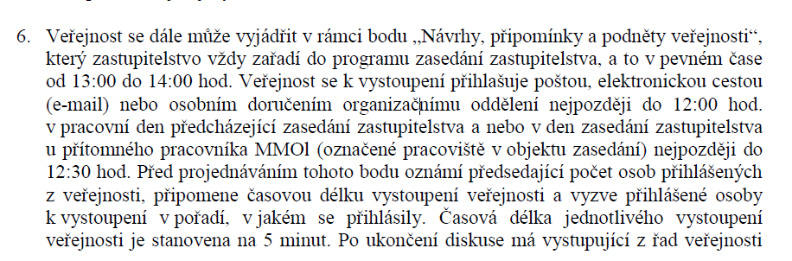
Rozhodovací procesy
Tip z jednacího řádu Zastupitelstva města Olomouce
- fixní bod pro veřejnost

Slide 39
Z. o střetu zájmů 159/2006 Sb.
 | § 83 odst. 2 ZOb | Z. o střetu zájmů
Definice střetu zájmů | ✓ | ✓
Oznamovací povinnost | ✓ | ✓
Sankce | X | ✓ (až 50k!)
Neuvolnění zastupitelé | ✓ | X
Starosta + místostarostové II. a III. obcí | ✓ | ✓
Majetková přiznání | X | ✓
Notes:
Veřejný funkcionář je povinen zdržet se každého jednání, při kterém mohou jeho osobní zájmy ovlivnit výkon jeho funkce. Osobním zájmem se pro účely tohoto zákona rozumí takový zájem, který přináší veřejnému funkcionáři, osobě blízké veřejného funkcionáře, právnické osobě ovládané veřejným funkcionářem nebo osobou blízkou veřejného funkcionáře zvýšení majetku, majetkového nebo jiného prospěchu, zamezení vzniku případného snížení majetkového nebo jiného prospěchu nebo jinou výhodu; to neplatí, jde-li jinak o prospěch nebo zájem obecně zřejmý ve vztahu k neomezenému okruhu adresátů.
Princip: neohrozit hlasování
Etický kodex
delegovaný zastupitel do VAKu se pravidelně účastní jednání zastupka
je součinný s výbory
nechává si schválit noty
Pozitivní x negativní střet zájmů (Př. Marek s bráchou)
Př. na CRO.
Článek 24
Střet zájmů
Členské státy zajistí, aby veřejní zadavatelé přijali vhodná opatření k účinné prevenci, odhalování a nápravě střetu zájmů, ke kterému dochází v průběhu zadávacího řízení, a zamezili tak narušení hospodářské soutěže a zajistili rovné zacházení se všemi hospodářskými subjekty.
Pojem střetu zájmů se vztahuje přinejmenším na situace, kdy pracovníci veřejného zadavatele nebo poskytovatele služeb v oblasti zadávání veřejných zakázek vystupujícího jménem veřejného zadavatele, kteří se podílejí na vedení zadávacího řízení nebo by mohli ovlivnit jeho výsledek, přímo či nepřímo vykazují finanční, hospodářský nebo jiný osobní zájem, který by bylo možno považovat za zájem ohrožující jejich nestrannost a nezávislost v souvislosti s daným zadávacím řízením.

Slide 40
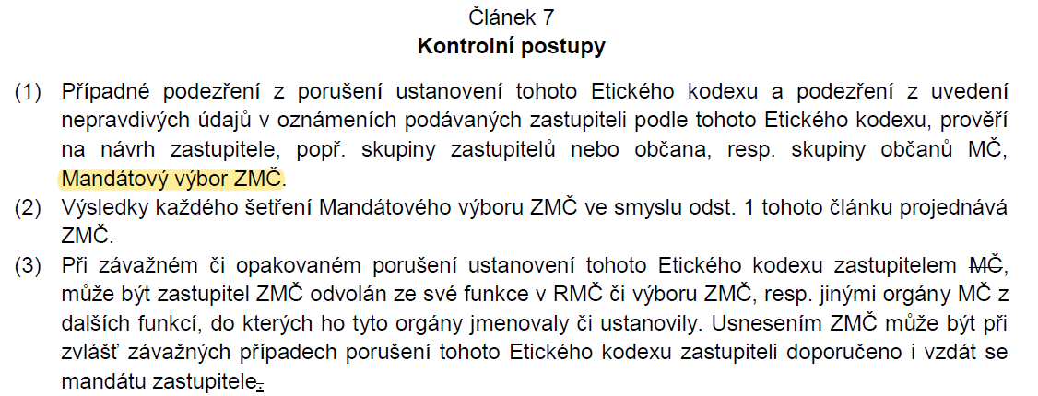
Střet zájmů
Tip z Etického kodexu zastupitele Prahy 6 - Mandátový výbor

Slide 41
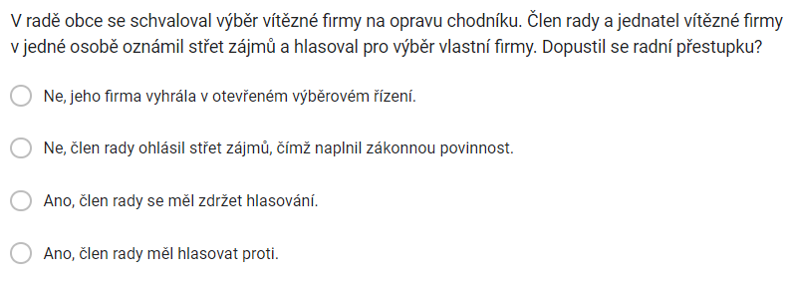
Střet zájmů
Notes:
Správná odpověď: B

Slide 42
Informační zdroje
transparentni-cesko.cz (samosprava.transparency.sk)
jednacirad.cz - generátor jednacích řádů
politickefinance.cz - financování stran
infoprovsechny.cz - podávání 106ek + minulé dotazy!
hlasnatrouba.cz - hodnocení radničních periodik
whistleblowingcenter.cz

Slide 43
Témata
Orgány samosprávy
Odpovědnost zastupitele
Přístup zastupitele k informacím
Rozhodovací procesy
Veřejné zakázky
Městské obchodní společnosti
Nakládání s obecním majetkem
Obecní komunikační média
Whistleblowing

Slide 44
Mýty
Veřejné zakázky = nejlevnější vyhrává
Nelze hodnotit subjektivně
Máme špatnou legislativu
Veřejná zakázka = korupce

Slide 45
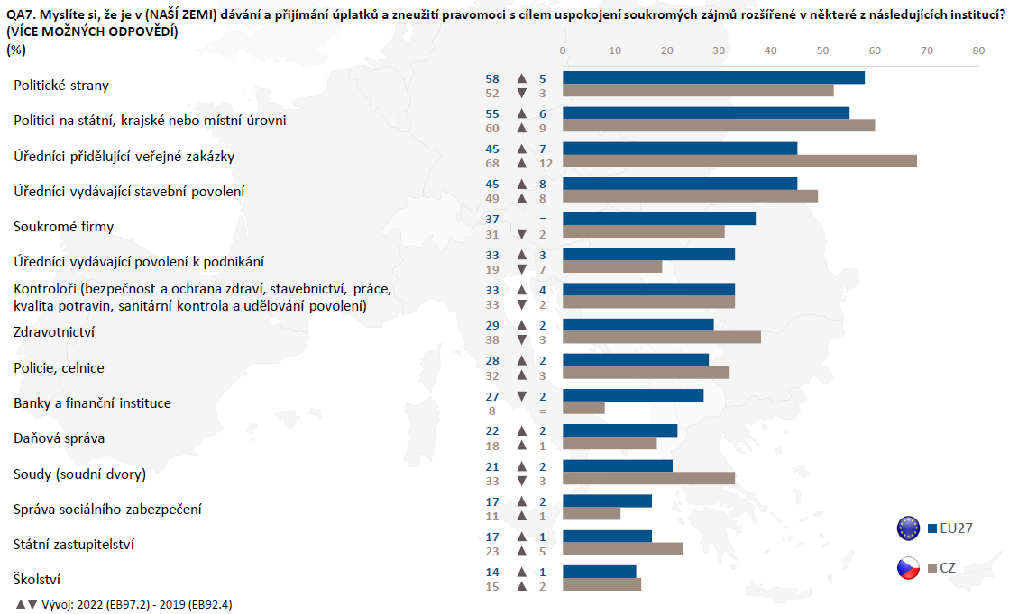
Zdroj: https://europa.eu/eurobarometer/surveys/detail/2658

Slide 46
Reálné problémy
Nezkušení “zakázkáři”
Dotace = časový press
Rozpočtování
Právní nejistota “mnoho myslivců, zajícova smrt”

Slide 47
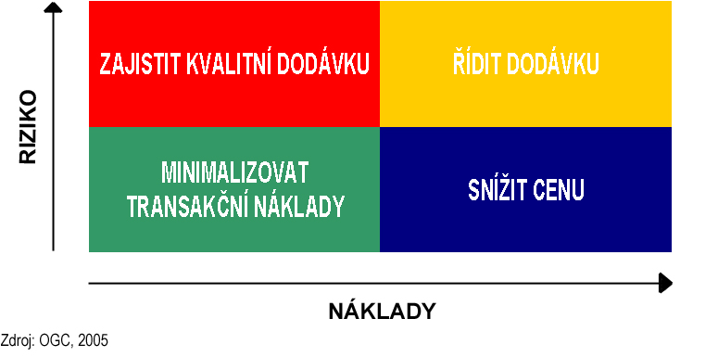
Zvolení správné nákupní strategie

Slide 48
Stavební práce
Služby + Dodávky
Nadlimitní zakázka
ZZVZ + Směrnice EU
TED
Tenders electronic daily
149 224 000 Kč
Nadlimitní zakázka
ZZVZ + Směrnice EU
Věstník veřejných zakázek
Podlimitní zakázka
ZZVZ
6 9 000 000,-Kč
5 944 000 Kč
Profil zadavatele
1 000 000 Kč+
Zakázka malého rozsahu Zásady § 6 ZZVZ
Podlimitní zakázka
ZZVZ
2 3 000 000,-Kč
Zakázka malého rozsahu Zásady § 6 ZZVZ
Registr smluv 50k Kč+

Slide 49
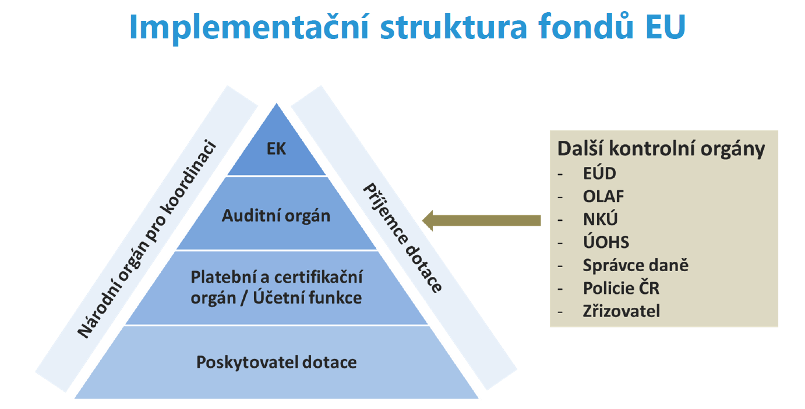
Právní jistota
Zdroj: prezentace Auditního orgánu MF

Slide 50
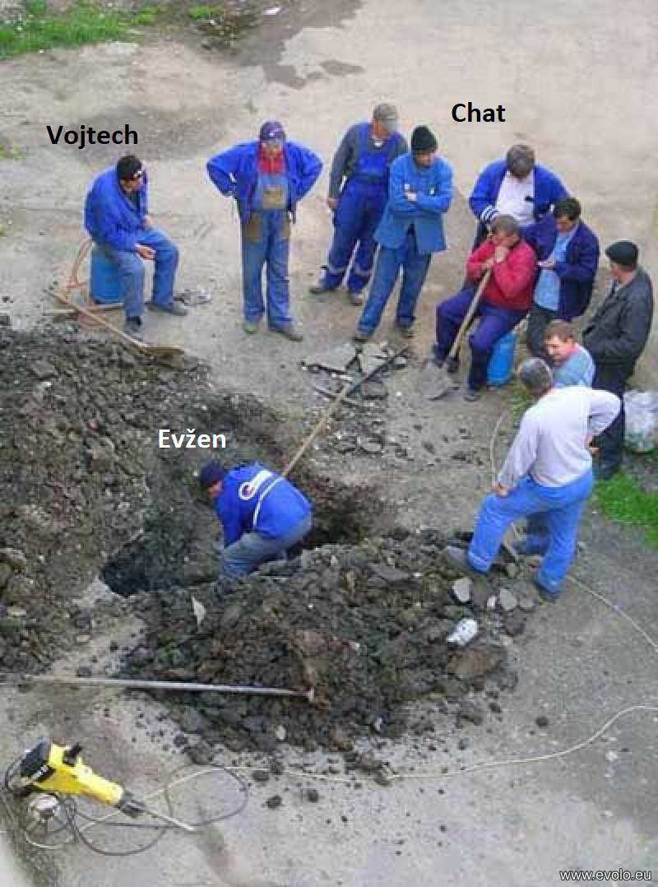


ŘO
Účetní dvůr EU
Interní audit
ZS
AO
Fin. správa
NKÚ
EK
Veř.správní kontrola
ÚOHS
Policie
Zadavatel
Veřejnost
(novináři, politici, NGO)
Poskytovatel dotace

Slide 51
Veřejné zakázky - druhy řízení
otevřené řízení | pro neomezený počet dodavatelů, 1. kolové
užší řízení | pro neomezený počet dodavatelů v 1. kole,dále jen řízení s vyzvanými účastníky
jednací řízení s uveřejněním | pro neomezený počet dodavatelů v 1. kole, dále vyjednávání jen s vyzvanými dodavateli
jednací řízení bez uveřejnění | pro předem omezený okruh dodavatelů
řízení se soutěžním dialogem | pro neomezený okruh dodavatelů, dále jen dialog s dodavateli, kteří splňují podmínky
řízení o inovačním partnerství | pro neomezený okruh dodavatelů -nové speciální řízení
koncesní řízení
zjednodušené podlimitní řízení | výzva neomezenému okruhu dodavatelů na profilu zadavatele + možnost vyzvat min. 5 dodavatelů, lze použít na stavební práce do 50 mil. Kč
řízení pro zadání veřejné zakázky ve zjednodušeném režimu | zdravotní a sociální služby, právní služby atp.
Notes:
Kontrolní orgány seřazeny v pořadí, jak to zadavatele nejvíc bolí
KÚ - č. 420/2004 Sb., o přezkoumávání hospodaření územních samosprávných celků a dobrovolných svazků obcí, VZMR jsou v souladu s ustanovením § 2 odst. 2 písm. c) předmětem přezkoumání, prováděného každoročně krajským úřadem či auditorem nebo auditorskou společností. Tento proces je ovšem prováděn v rámci přezkoumávání hospodaření, jehož primárním účelem je zpětně provést kontrolu v oblasti rozpočtu a hospodaření obce, a to navíc pouze za předcházející kalendářní rok.
Výbory nemohou sankcionovat (pouze UOHS) a ani zasahovat do probíhajícího procesu zadávání veřejných zakázek - jen info pro zastupitelstvo
MV - pouze zda rozhodoval správný orgán. Zápis o provedené kontrole -> zastupitelstvu
Poskytovatel dotace - tradičně nad 400k pravidla
Zastupitelstvo x Rada - Př. Velké Meziříčí
vyžádat si statistiky - přehledy plánovaných investic (rozpočet?), export o VZ (včetně VZMR)
Oblíbené argumenty zakázkového odboru
počet nabídek
tenderman
Transparentnost:
Nejvyšší správní soud (č. j. 1 Afs 45/2010-159 ze dne 15. 9. 2010):
požadavek transparentnosti „není splněn tehdy, pokud jsou v zadavatelově postupu shledány takové prvky, jež by zadávací řízení činily nekontrolovatelným, hůře kontrolovatelným, nečitelným a nepřehledným nebo jež by vzbuzovaly pochybnosti o pravých důvodech jednotlivých kroků zadavatele“.
Soudního dvora Evropské unie, např. stanoviskem generální advokátky Christine Stix-Hackl ze dne 12. 4. 2005 ve věci C-231/03 Coname, které shrnuje dosavadní judikaturu Soudního dvora a k problému uvádí, že
„transparentnost podle směrnic obsahuje více než pouhé aspekty spojené s publicitou konkrétních zadávacích řízení“ (viz bod 88. stanoviska).

Slide 52
Veřejné zakázky - zdroje informací
zdroj informací | typ informací
Věstník veřejných zakázek/TED | základní informace o vyhlášených a zadaných VZ v režimu zákona (vyjma vyhlášených ZPŘ)
profil zadavatele | detailní informace o vyhlášených a zadaných zakázkách (zadávací dokumentace, smlouvy, dodatky atp.), informace o zakázkách nad 0,5 mil. Kč
registr smluv | informace o smlouvách nad 50 tis. Kč
organizace zadavatele | směrnice o zadávání veřejných zakázek
 | směrnice o vnitřním kontrolním systému
 | evidence VZMR
 | evidence výjimek z vnitřních pravidel
 | smlouvy s administrátory veřejných zakázek
 | roční plán nákupů a investic (součást podkladu pro rozpočet)
Notes:
Kontrolní orgány seřazeny v pořadí, jak to zadavatele nejvíc bolí
KÚ - č. 420/2004 Sb., o přezkoumávání hospodaření územních samosprávných celků a dobrovolných svazků obcí, VZMR jsou v souladu s ustanovením § 2 odst. 2 písm. c) předmětem přezkoumání, prováděného každoročně krajským úřadem či auditorem nebo auditorskou společností. Tento proces je ovšem prováděn v rámci přezkoumávání hospodaření, jehož primárním účelem je zpětně provést kontrolu v oblasti rozpočtu a hospodaření obce, a to navíc pouze za předcházející kalendářní rok.
Výbory nemohou sankcionovat (pouze UOHS) a ani zasahovat do probíhajícího procesu zadávání veřejných zakázek - jen info pro zastupitelstvo
MV - pouze zda rozhodoval správný orgán. Zápis o provedené kontrole -> zastupitelstvu
Poskytovatel dotace - tradičně nad 400k pravidla
Zastupitelstvo x Rada - Př. Velké Meziříčí
vyžádat si statistiky - přehledy plánovaných investic (rozpočet?), export o VZ (včetně VZMR)
Oblíbené argumenty zakázkového odboru
počet nabídek
tenderman
Trestní odpovědnost za pletichy při veřejné zakázce X odpovědnost za 248 odst. 2. TZ
5 Tdo 1106/2016 ze dne 29. 03. 2017, Nejvyšší soud: "I kdyby totiž nebylo tohoto rozšiřujícího výkladu, který z hlediska jazykového, logického, historického i teleologického dává jako jediný smysl, bylo by možno kvalifikovat postup a rozhodnutí zadavatele u veřejné zakázky malého rozsahu jako veřejnou soutěž ve shodě s aplikační praxí do konce roku 2009."
Shodně i ÚS: usnesení Ústavního soudu ze dne 25. 1. 2012, sp. zn. II. ÚS 2708/09

Slide 53
Veřejné zakázky - fáze VZ a rizika
Zbytečný nebo předražený projekt
Nejasné nebo neadekvátní podmínky = šití zakázek na míru
Výběr nevýhodné nabídky
Podjatá kontrola, porušování smlouvy
Předané dílo (služba, produkt) neslouží plně veřejným potřebám
Definování potřeby
Příprava soutěže
Výběr dodavatele
Realizace
Ukončení zakázky
Investiční záměr, studie, CBA
ZD: druh řízení, kritéria výběru, kvalifikační podmínky, zapojení 3. osob, průzkum trhu
Písemná zpráva zadavatele
Smlouva + dodatky, změnové listy, faktury, práce TDI,systém kontroly
Předávací protokoly, vymáhání sml. pokut, plnění záruk, vyhodnocení dopadu výdaje
Notes:
Kontrolní orgány seřazeny v pořadí, jak to zadavatele nejvíc bolí
KÚ - č. 420/2004 Sb., o přezkoumávání hospodaření územních samosprávných celků a dobrovolných svazků obcí, VZMR jsou v souladu s ustanovením § 2 odst. 2 písm. c) předmětem přezkoumání, prováděného každoročně krajským úřadem či auditorem nebo auditorskou společností. Tento proces je ovšem prováděn v rámci přezkoumávání hospodaření, jehož primárním účelem je zpětně provést kontrolu v oblasti rozpočtu a hospodaření obce, a to navíc pouze za předcházející kalendářní rok.
Výbory nemohou sankcionovat (pouze UOHS) a ani zasahovat do probíhajícího procesu zadávání veřejných zakázek - jen info pro zastupitelstvo
MV - pouze zda rozhodoval správný orgán. Zápis o provedené kontrole -> zastupitelstvu
Poskytovatel dotace - tradičně nad 400k pravidla
Zastupitelstvo x Rada - Př. Velké Meziříčí
vyžádat si statistiky - přehledy plánovaných investic (rozpočet?), export o VZ (včetně VZMR)
Oblíbené argumenty zakázkového odboru
počet nabídek
tenderman

Slide 54
Nejasné nebo neadekvátní podmínky = šití zakázek na míru
Podjatá kontrola, porušování smlouvy
Zbytečný nebo předražený projekt
Výběr nevýhodné nabídky
Předané dílo (služba, produkt) neslouží plně veřejným potřebám
Definování potřeby
Příprava soutěže
Výběr dodavatele
Realizace
Ukončení zakázky
Investiční záměr, studie, CBA
D1 - 136 Říkovice - Přerov
Magnetické resonance
Studie na nesmysly

Slide 55
Podjatá kontrola, porušování smlouvy
Zbytečný nebo předražený projekt
Nejasné nebo neadekvátní podmínky = šití zakázek na míru
Výběr nevýhodné nabídky
Předané dílo (služba, produkt) neslouží plně veřejným potřebám
Definování potřeby
Příprava soutěže
Výběr dodavatele
Realizace
Ukončení zakázky
ZD: druh řízení, kritéria výběru, kvalifikační podmínky, zapojení 3. osob, průzkum trhu
Vánoční zadávání
“Jednohubky” (Třebíč)
Dělení zakázek
Nákupy léků (v minulosti)
Zneužití výjimek (havarijní stavy mostů)

Slide 56
Podjatá kontrola, porušování smlouvy
Zbytečný nebo předražený projekt
Nejasné nebo neadekvátní podmínky = šití zakázek na míru
Výběr nevýhodné nabídky
Předané dílo (služba, produkt) neslouží plně veřejným potřebám
Definování potřeby
Příprava soutěže
Výběr dodavatele
Realizace
Ukončení zakázky
Písemná zpráva zadavatele
Střet zájmů (Šumperk, Mladá Boleslav)
Boj před ÚOHS - zdržet (Kapsh, Metrostav), Nepustit konkurenci (Budimex)
Via Consult

Slide 57
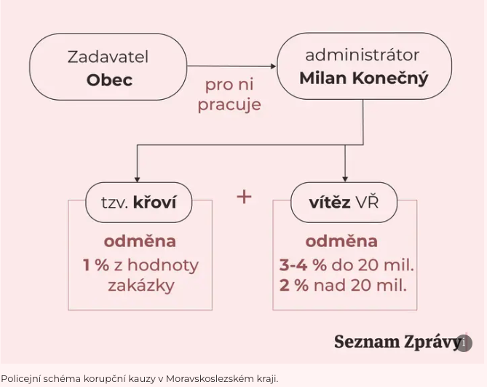

Slide 58
Zbytečný nebo předražený projekt
Nejasné nebo neadekvátní podmínky = šití zakázek na míru
Výběr nevýhodné nabídky
Podjatá kontrola, porušování smlouvy
Předané dílo (služba, produkt) neslouží plně veřejným potřebám
Definování potřeby
Příprava soutěže
Výběr dodavatele
Realizace
Ukončení zakázky
Smlouva + dodatky, změnové listy, faktury, práce TDI, systém kontroly
Dodatky (Pressetext, úklidy, servisy)
“Vata” - zemní práce (Mutěnice, ŘSD)
Střet zájmů - Mladá Boleslav vs. Choceň
Dozimetr

Slide 59
Podjatá kontrola, porušování smlouvy
Zbytečný nebo předražený projekt
Nejasné nebo neadekvátní podmínky = šití zakázek na míru
Výběr nevýhodné nabídky
Předané dílo (služba, produkt) neslouží plně veřejným potřebám
Definování potřeby
Příprava soutěže
Výběr dodavatele
Realizace
Ukončení zakázky
Předávací protokoly, vymáhání sml. pokut, plnění záruk, vyhodnocení dopadu výdaje
D1 - Ostrava
Opencard

Slide 60

EVIDENCE SKUTEČNÝCH MAJITELŮ
VĚSTNÍK VEŘEJNÝCH ZAKÁZEK
22 000+ PROFILŮ ZADAVATELE
OBCHODNÍ REJSTŘÍK
REGISTR SMLUV
INSOLVENČNÍ REJSTŘÍK
SBÍRKA ROZHODNUTÍ ÚOHS
ŽIVNOSTENSKÝ REJSTŘÍK
INTERNÍ ÚČETNICTVÍ
REGISTR EKONOMICKÝCH SUBJEKTŮ
STÁTNÍ POKLADNA
VOLBY.CZ
CENTRÁLNÍ REGISTR OZNÁMENÍ
DARY POL. STRANÁM UDHPSH.CZ
SANKČNÍ SEZNAMY
CRIBIS

Slide 61
Co je nutné si odnést?
nejrizikovější jsou zakázky malého rozsahu
prosaďte zveřejňování záměrů od 250,000,- Kč
ptejte se na průzkum trhu
zjistěte, kdo a do jaké výše může zadávat “z ruky”

Slide 62
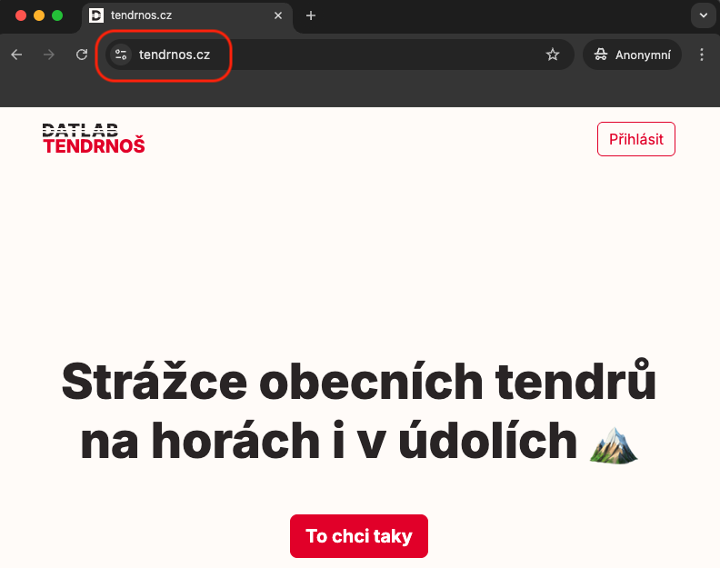

Slide 63
Informační zdroje
kontrola.datlab.eu - nástroj pro analýzu zakázek
tenderman.cz - nástroj pro průzkum trhu
tendrnos.cz - nástroj pro sledování zakázek
oziveni.cz/dobra-praxe-ve-verejnych-zakazkach - best practice
Metodika zadávání veřejných zakázek malého rozsahu
Doporučení k zadávacím dokumentacím - DG Enviro
Pokyny k zadávání VZ určené aplikujícím odborníkům - DG Regio
sovz.cz - sociálně odpovědné veřejné zadávání

Slide 64
Témata
Orgány samosprávy
Odpovědnost zastupitele
Přístup zastupitele k informacím
Rozhodovací procesy
Veřejné zakázky
Městské obchodní společnosti
Nakládání s obecním majetkem
Obecní komunikační média
Whistleblowing
Notes:
Příklad 1 - (Horský hotel)
Odpověď: Použít manuál Oživení:), aktivní reporting, ex ante schvalování výdajů od určité výše radou.
Příklad 2 (Mladá Boleslav)
Odpověď: Měli vyloučit pro svou podjatost k firmě (§ 48 odst. 5 písm. b) ZZVZ) - firma bude mít vždy možnost ovlivnit ZD, bude vědět dříve než ostatní, kdy se zakázka vypíše. Kontrolovat kvalitu vlastní firmy lze jinými způsoby. Např. ji mohou poslat soutěžit u jiného zadavatele, ale pozor na omezení u in-house výjimky.

Slide 65
Městské obchodní společnosti
Právní postavení: 106, ZKraj x ZOK, ZZVZ, registr smluv
Zastupitelstvo: vznik + změny (!) stanov, nabytí podílu v jiné společnosti
Rada: valná hromada
Výhody: in-house, odměňování, zdroj trafik:)
Nevýhody: slabé kontrolní mechanismy X příspěvkové org.
Notes:
§ 23
Druhy organizací územních samosprávných celků
(1) Územní samosprávný celek může ve své pravomoci k plnění svých úkolů, zejména k hospodářskému využívání svého majetku a k zabezpečení veřejně prospěšných činností

Slide 66
Městské obchodní společnosti
Vlastnická politika
Kontrolní mechanismy
Nominační procesy
Transparentní KOS
Whistleblowing
Veřejné
zakázky
Notes:
§ 23
Druhy organizací územních samosprávných celků
(1) Územní samosprávný celek může ve své pravomoci k plnění svých úkolů, zejména k hospodářskému využívání svého majetku a k zabezpečení veřejně prospěšných činností

Slide 67
Městské obchodní společnosti
Vlastnická politika
✅ Schválena zastupitelstvem
✅ Publikována na webu
✅ Dostatečně konkrétní?
✅ Pravidelný bod programu zastupitelstva: “Zpráva o stavu podniku XY”
✅ Jednotný reporting

Slide 68

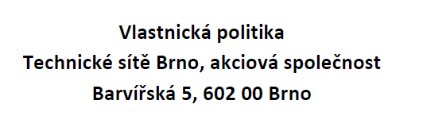
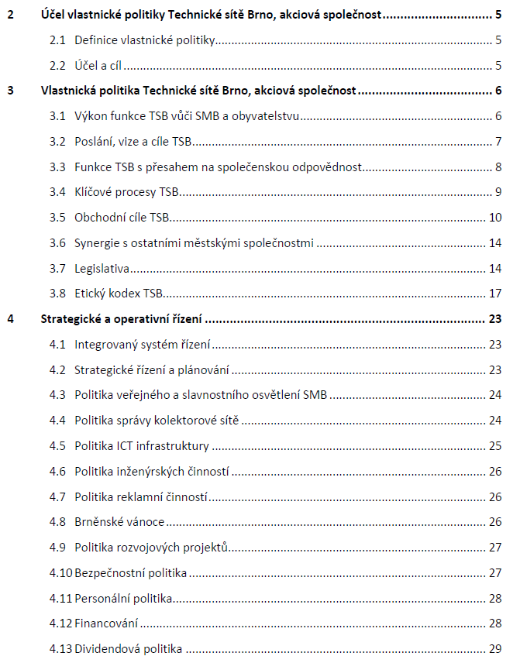
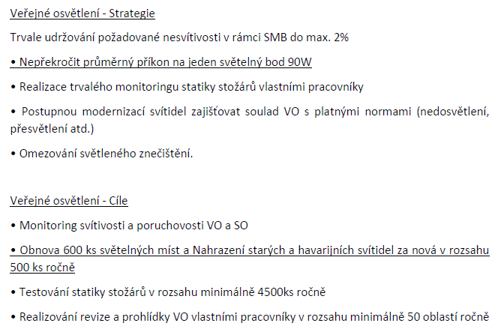
Městské obchodní společnosti

Slide 69
Městské obchodní společnosti
Kontrolní mechanismy
✅ Vymezení rolí: Profesionální management vs. Politika
✅ Řízení rizik (ISO 37301; alt. zpráva o řízení rizik)
✅ Etický kodex
✅ Pravidelná obměna auditu (nejen účetnictví)
✅ 106ka ve stanovách (+ zápisy z DR, zprávy o činnosti představenstva na web?)

Slide 70
Tradiční vs Německý model řízení
Ředitel (?)
Ředitel (?)
PŘEDSTAVENSTVO
PŘEDSTAVENSTVO
DOZORČÍ RADA
DOZORČÍ RADA
RADA
(Valná hromada)
RADA
(Valná hromada)

Slide 71
Městské obchodní společnosti
Nominační procesy/personálie
✅ Povinná, otevřená + včasná výběrová řízení (stvrdit zastupitelstvem)
✅ Opozice v dozorčí radě, ergo při výběrovém řízení
✅ Fixní funkční období představenstva
✅ Pravidelné “grilování” ředitele na zastupitelstvu
✅ Politika odměňování + zprávy o odměňování (na webu?)

Slide 72
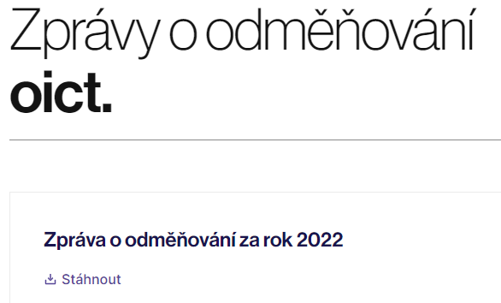
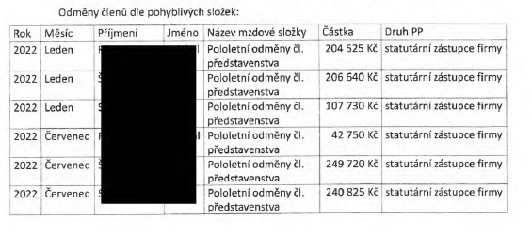
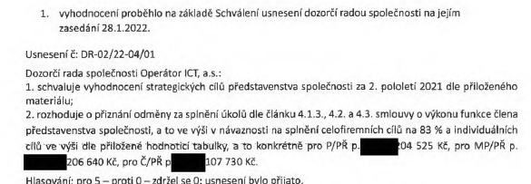
Městské obchodní společnosti

Slide 73
Městské obchodní společnosti
Veřejné zakázky
✅ Deklaruje, že je veřejným zadavatelem
✅ U sektorových zakázek je nutné odůvodnit, že jde o “relevantní činnost”
✅ Všechny zakázky na profilu zadavatele min. od 500tis. Kč, min. 5 let
✅ Postupy zadávání principiálně odpovídají postupům vlastníka (směrnice)
✅ “Výhrady” neúspěšných uchazečů na vědomí dozorčí radě
✅ Členové dozorčí rady/představenstva zveřejňují riziková angažmá z důvodu střetu zájmů

Slide 74
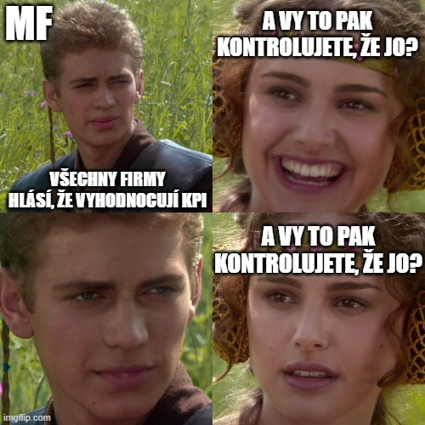
Notes:
§ 23
Druhy organizací územních samosprávných celků
(1) Územní samosprávný celek může ve své pravomoci k plnění svých úkolů, zejména k hospodářskému využívání svého majetku a k zabezpečení veřejně prospěšných činností

Slide 75
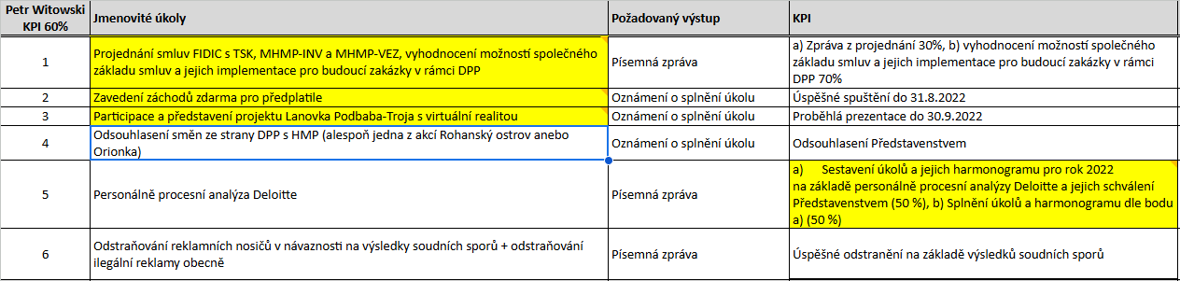

KPIs DPP, a.s.
= žádná sláva, ale pořád lepší než většina městských firem, které žádná nemají
Projednání není výsledek, na KPI pro generálního ředitele slabé
Zajímavé je, že záchody mají stejnou váhu jako ostatní úkoly
neměřitelné, otázka, zda to má být úkol pro generálního ředitele
Představení projektu není výsledek

Slide 76
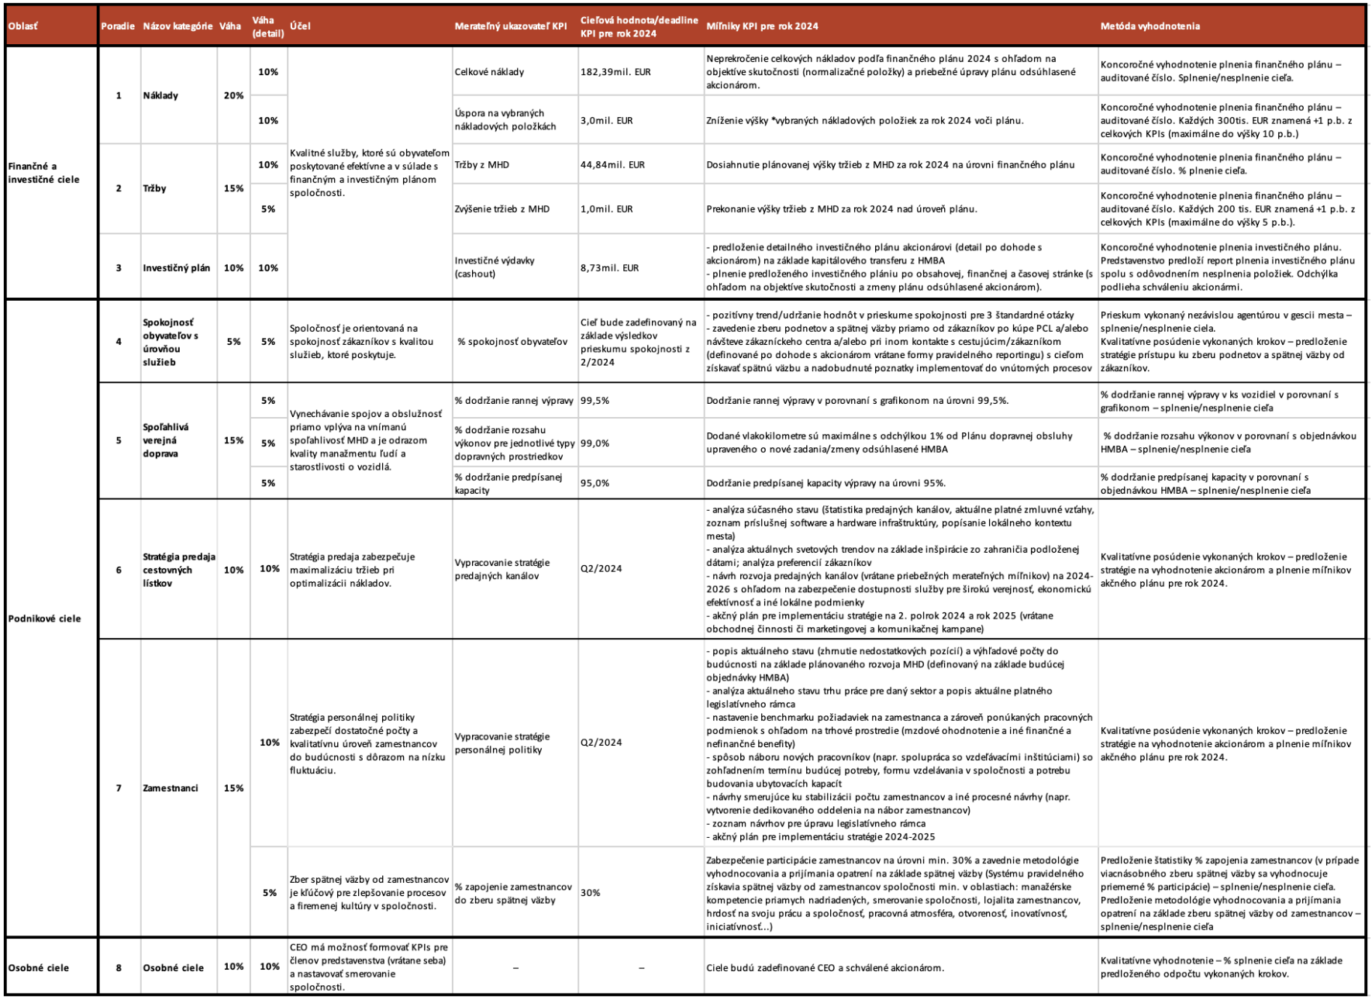
Dopravný podnik Bratislava
KPIs Dopravný podnik Bratislava, a.s.
KPI schvaluje zastupitelstvo: https://zastupitelstvo.bratislava.sk/data/att/71602.pdf , vyhodnocení bude nově rovněž veřejné
vlezou se ke každému podniku na 1 A4
KPI jsou konkrétní a ambiciózní (např. město si zadává průzkum veřejného mínění ke spokojenosti se službami dopravního podniku a dle výsledku hodnotí management)

Slide 77
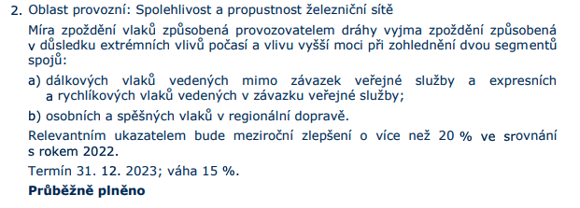
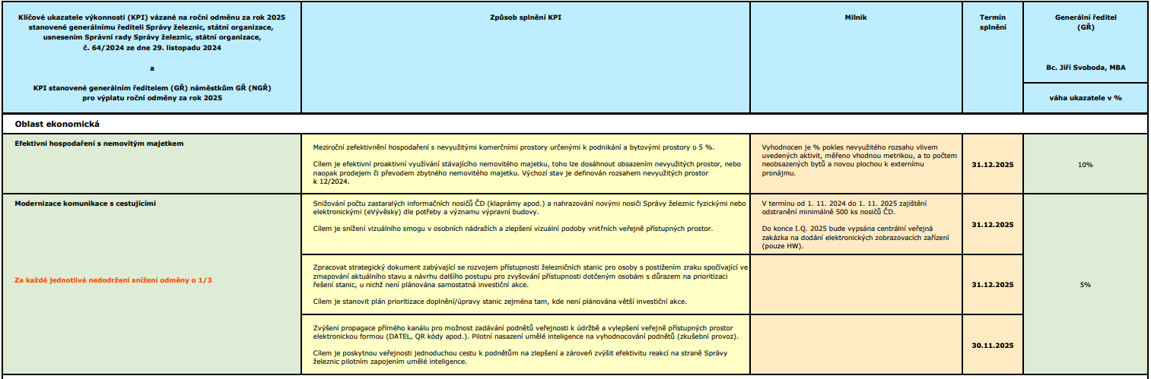
Správa železnic - zveřejněná KPI
První zveřejnění v
r. 2022 po tlaku zdopravy.cz
2025: znatelný kvalitativní posun, konkrétnější cíle, řada stavebních projektů

Slide 78
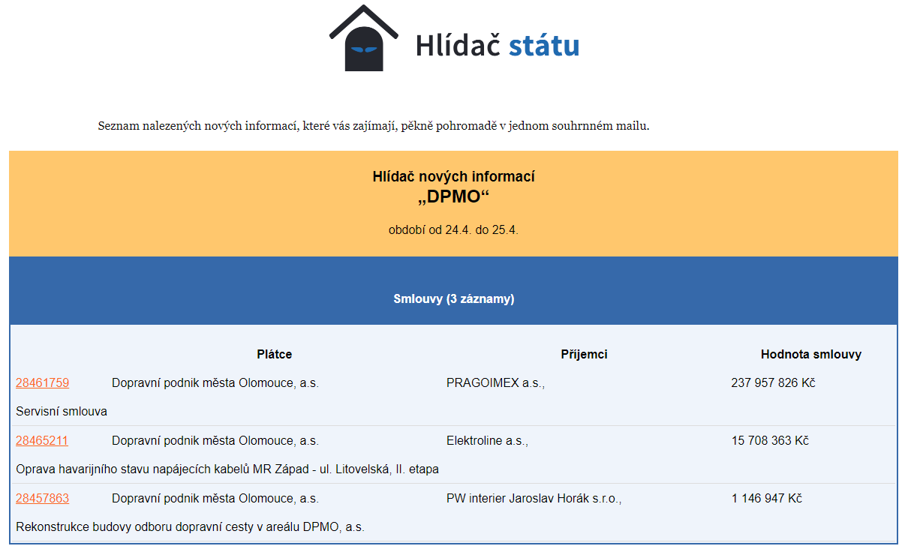
Městské obchodní společnosti

Slide 79
Městské obchodní společnosti
Whistleblowing
✅ Vedení společnosti se pro-aktivně přihlásí k podpoře whistleblowerů
✅ Společnost i kraj přijímají anonymní oznámení
✅ Společnost i kraj využívají důvěryhodné kanály pro oznámení

Slide 80
Co je nutné si odnést?
MOS se špatně kontrolují, obzvlášť z opozice
trvejte na svém zástupci v orgánech MOS
požadujte definování vlastnické politiky
= “Co od MOS nebo příspěvkovky vlastně chceme?”

Slide 81
Témata
Orgány samosprávy
Odpovědnost zastupitele
Přístup zastupitele k informacím
Rozhodovací procesy
Veřejné zakázky
Městské obchodní společnosti
Nakládání s obecním majetkem
Obecní komunikační média
Whistleblowing

Slide 82
Nakládání s majetkem obce
Principy:
Účelnost, hospodárnost (§ 38)
❓ALE “jiný důležitý zájem”?
❓Cena (ne)obvyklá => Kdy hrozí neplatnost?
❓Aktivní legitimace?
❓Výkupy jen za cenu obvyklou? (§ 39 odst. 2)
“novinka”: utajené usnesení (§ 40)

Slide 83
Nakládání s majetkem obce
Principy:
👉 Chránit majetek (=pojistit!)
👉 Včas uplatňovat náhradu škody a bezdůvodného obohacení (§ 38 odst. 6)
👉 Sledovat dlužníky + vyvarovat se promlčení práv (§ 38 odst. 7)

Slide 84

Nakládání s majetkem obce
Majetkoprávní materiály:
❌ Bez prolinků (ikatastr.cz / nahlizenidokn.cuzk.cz)
❌ Excesivní anonymizace pro veřejnost

Slide 85
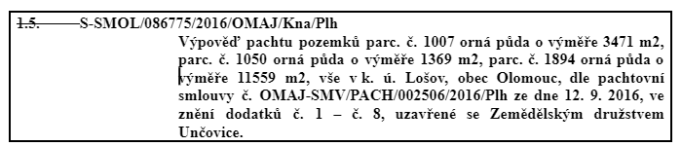
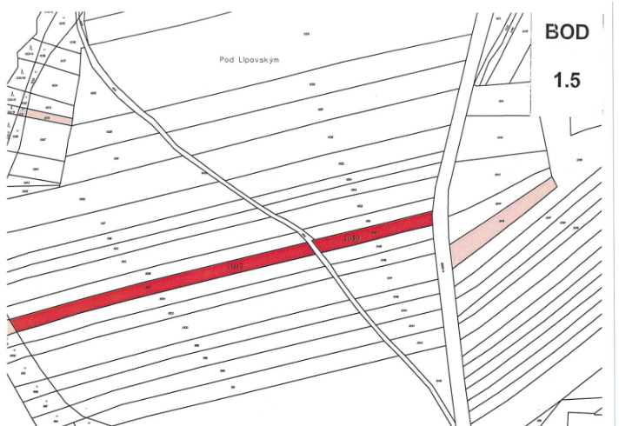
Nakládání s majetkem obce
Word: 70 str.
PDF: 74 str.

Slide 86

Nakládání s majetkem obce
Města mají vyjednávací sílu!
Využívejte ji proti institucionálním vlastníkům
👉 síťařům
👉 obcím
👉 Správě železnic
👉 ŘSD
👉 povodím
👉 developerům

Slide 87
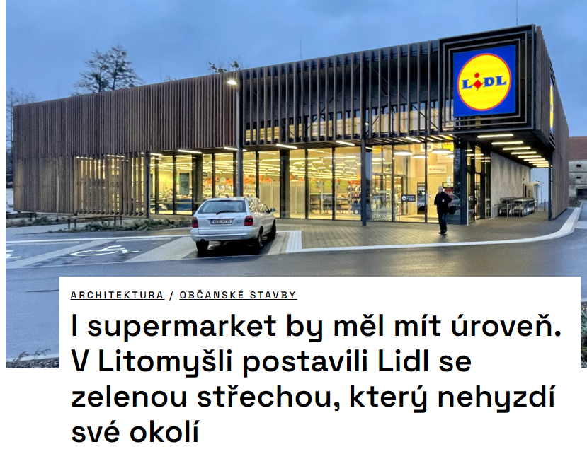
Nakládání s majetkem obce
Držte strategické pozemky!

Slide 88
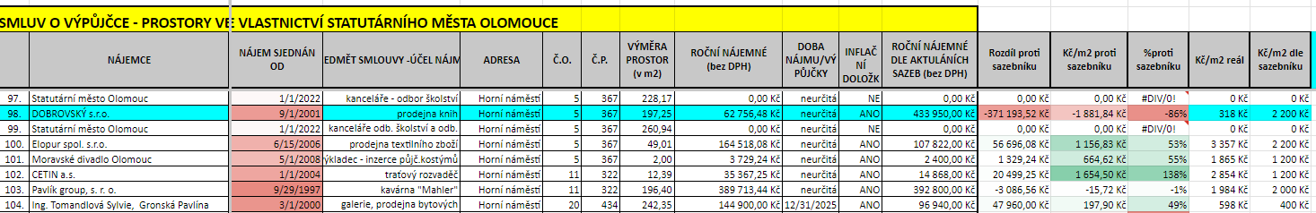
Nakládání s majetkem obce
Pronájmy a pachty
Netečou nám někde peníze?

Slide 89
Nakládání s majetkem obce
Vhodné instituty občanského zákoníku:
❓Smluvní pokuty
👉 Odkládací / Rozvazovací podmínky
👉 Výhrada zpětné koupě (§ 2135 a násl.)
👉 Předkupní právo (§ 2140 a násl.)
👉 Výhrada lepšího kupce (§ 2152 a násl.)
Nezapomeňte na dohled nad dodržováním smluvních podmínek!

Slide 90
Co je nutné si odnést?
Prodat pod cenou lze jen s řádným odůvodněním
Nakupovat se nemusí za cenu obvyklou
Náhrada škody se musí vymáhat před promlčením

Slide 91
Témata
Orgány samosprávy
Odpovědnost zastupitele
Přístup zastupitele k informacím
Rozhodovací procesy
Veřejné zakázky
Městské obchodní společnosti
Nakládání s obecním majetkem
Obecní komunikační média
Whistleblowing

Slide 92
Obecní komunikační média - televize
Obecní/krajská TV vs ČT - najdi 5 rozdílů :)
Kontrolní orgán - RRTV
Zpravodajství vs sponzorované vysílání?
Smlouva nebo dotace?

Slide 93
Obecní komunikační média
Proč to řešíte? Protože:
👉 veřejné peníze jdou na politickou propagandu
👉 volební účast 2020: 39 % - participace závisí i na informovanosti, pocitu, že můžu něco ovlivnit
👉 bez kvalitního informování (žurnalistiky) je omezena veřejná debata
(mnoho názorů bez kontextu, bez faktů, bez oponentury předkládaných řešení
👉 průměrná hodnota indexu IRON u zpravodajů 2020: 2,12 % = 98 % prostoru má aktuální politické vedení
👉 u TV = minimální zastoupení opozice. 2020 data: jen 1 z 10 krajů, a to pouze v 1 reportáži, nikoliv pravidelně :)
Notes:
TV opozice: středočeské noviny, TV Praha, díl ze 14.září 2020 k mimořádnému jednání zastupitelstva

Slide 94
Obecní komunikační média
Kolik to stojí?
👉 období 2018 - 2021 nákupy TV pořadů - MS kraj (4 TV) 57 mil Kč, Středočeský kraj (2 TV) 33 mil Kč, Ol. kraj (3 TV) 15 mil Kč
👉celkem TV v období = 145,5 mil Kč
👉období 2022 - 2024 tisk a distribuce zpravodaje: 560 tis výtisků náklad (Středočech) = 6,7 mil (čtvrtletník)
Notes:
TV opozice: středočeské noviny, TV Praha, díl ze 14.září 2020 k mimořádnému jednání zastupitelstva

Slide 95
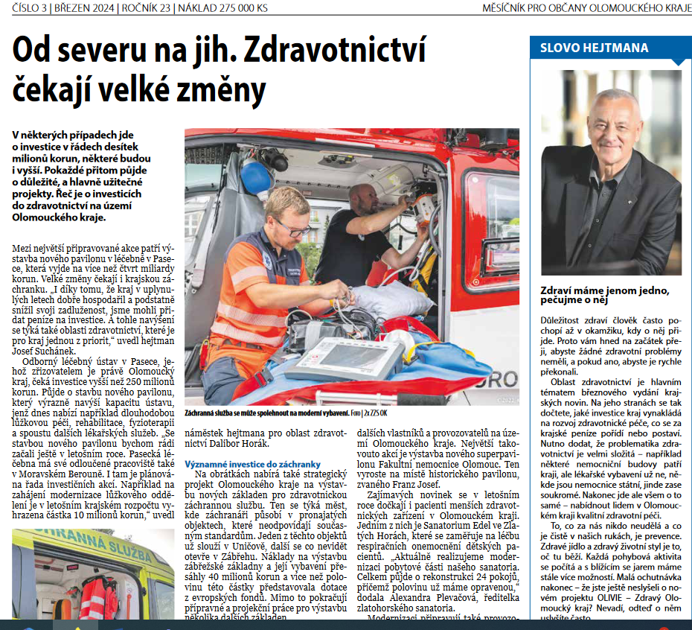
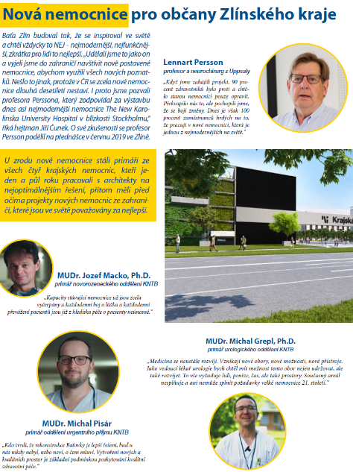
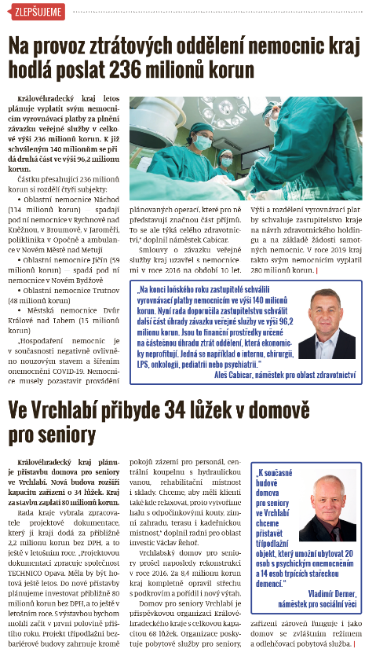
Agenda setting
Notes:
Zlínský kraj - snaha hejtmana Čuňka sloučit všechny nemocnice, zpravodaj využíván pro podporu tohoto cíle a dehonestaci oponentů, časté, že titulky neinformují o tom, že se tak stalo - opět PR, protože realita můžeb ýt jiná

Slide 96
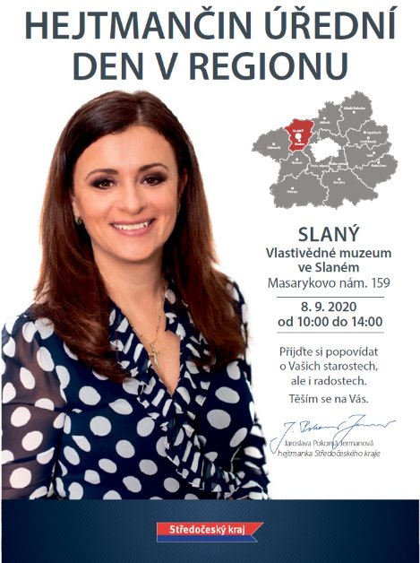

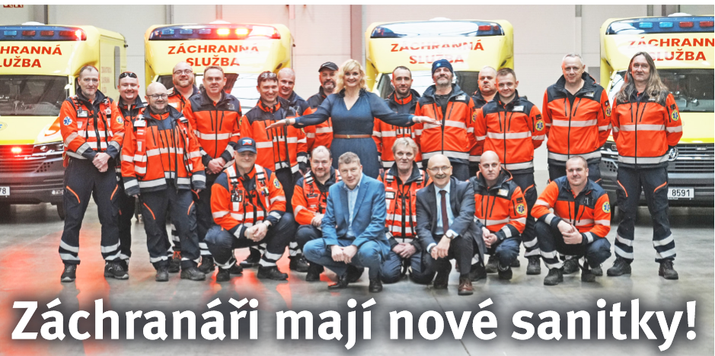
Sebeprezentace
Notes:
UDHPSH v minulých volbách velmi formální hodnocení, nikoliv v kontextu kampaně, které subjekty vedou. Jako kampaň označeny jen výroky, které slibují něco do budoucna, prezentace úspěch

Slide 97
Obecní komunikační média
Povinnosti dle tiskového zákona pro periodika:
evidence, objektivita, vyváženost, poskytnutí přiměřeného prostoru názorům zastupitelů
Povinnosti pro zpravodajství dle zákona o provozu RTV:
nezávislost, objektivita, vyváženost (dohlíží RRTV)
Zákaz využívání komunikačních médií kraje k volební kampani
informace o činnosti kraje X propagace (dohlíží UDHPSH)
Zpravodaje stále rozšířené + nové formáty - TV, rozhlas, sociální sítě -
spíš zhoršování situace - slabší kontrola, méně pravidel
Notes:
volební účast krajské volby:

Slide 98
Příklady špatné praxe
periodika:
případ Strakonice - opakování voleb kvůli porušení férovosti voleb (cenzuře), potvrzeno Ústavním soudem
televize:
případ Liberecká TV - smluvní porušení nezávislosti zpravodajství, 2 roky a 3 podněty než pokutována za porušení povinnosti nést odpovědnost za obsah vysílání​
Pokuta 50 tisíc Kč​
volby:
krajské volby 2020 - pokuta za vedení kampaně ve zpravodaji Okleštěk a Jermanová
Notes:
Porušení rovnosti a férovosti volební soutěže​ Důvodem pro zrušení voleb se stalo účelové omezení volební kampaně pro kandidující politické subjekty, a to jak na výlepových plochách po městě, tak v radničním zpravodaji a místní televizi.​ Krajský soud přezkum regulérnosti volební kampaně odůvodnil kontrolou základních práv zaručených Ústavou a Listinou základních práv a svobod. Rozhodnutí potvrdil Ústavní soud

Slide 99
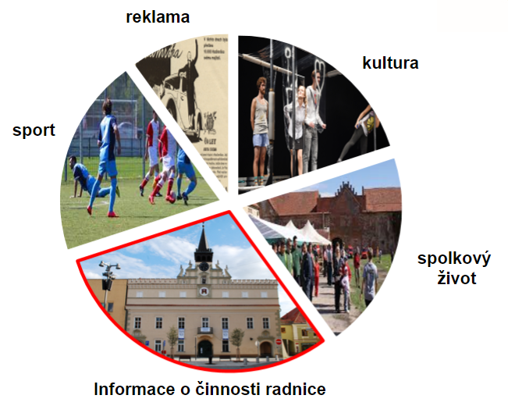
Obecní komunikační média
Svobodné šíření informací a názorová pluralita
= základní princip demokracie​ - občan je informován, aby si mohl sám utvořit názor

Slide 100
Vydávat nebo nevydávat?
Aktuálně 6 z 13 krajů nevydává (naposled přestal Ústecký kraj a Vysočina)
Jihomoravský kraj - dlouhodobě ani TV ani zpravodaj
Pro:
reprezentativní šetření (Focus, duben 2022): zpravodaje oslovují 50 % dotázaných a 60 % dotázaných si myslí, že mají radnice vydávat zpravodaje
často jediný zdroj informací o lokálních/regionálních tématech
Proti:
nedaří se naplňovat zákonné požadavky, nahrazeno zneužíváním pro PR
obtížné v praxi požadavkům objektivity a vyváženosti dostát

Slide 101
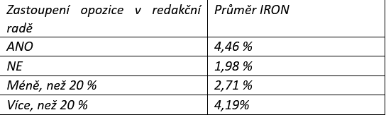
Jak systémově zlepšit média?
prevence střetu zájmu při tvorbě obsahu ​
nezávislý redaktor
správné smluvní zajištění - u TV nelze mít smluvní kontrolu nad obsahem
mediální strategie - k čemu jsou jednotlivé kanály, cíle komunikace, přehled o celkových nákladech, vyhodnocování náklady/dopad
systémové oddělení od vedení obce = výbor zastupitelstva
Notes:
systémové oddělení od vedení - data z posledního šetření 22 u měst - pokud v RR zatoupena opozice, zvyšuje se IRON o více jak 2,4%

Slide 102
Co je nutné si odnést?
není nutné mít vlastní média
informace o činnosti radnice mají být objektivní a vyvážené
systémové nastavení: čím dál od vedení, tím lépe
mediální kanály nejsou volebním materiálem
je vhodné řešit všechna média - mediální strategie kraje

Slide 103
Informační zdroje
transparentni-cesko.cz
metodika.econlab.cz - metodika k zadávání VZMR
kontrola.datlab.eu - nástroj pro analýzu zakázek
politickefinance.cz - financování stran
asistenti.oziveni.cz - poslanečtí asistenti od 2013
infoprovsechny.cz - podávání 106ek + minulé dotazy!
hlasnatrouba.cz - hodnocení radničních periodik
europam.eu - srovnání členských států EU
doporučení k zadávacím dokumentacím - DG Enviro
pokyny k zadávání VZ určené aplikujícím odborníkům - DG Regio
sovz.cz - sociálně odpovědné veřejné zadávání

Slide 104
Děkujeme za pozornost
www.oziveni.cz
poradna@oziveni.cz

